Slide 1
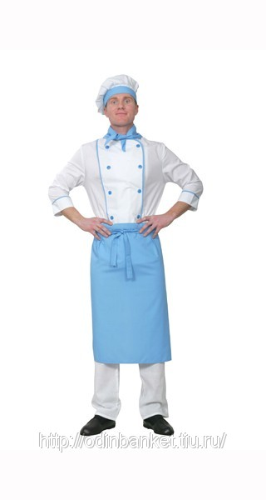
Моделирование фартука

Slide 2
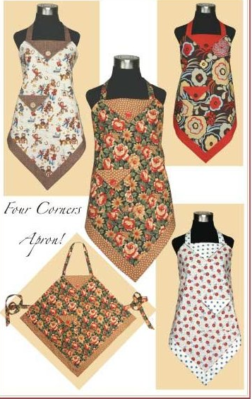
Моделирование
процесс изменения чертежа выкройки в соответствии с выбранной моделью

Slide 3
Профессии
Художник-модельер – моделирует одежду
Художник – конструктор – изготовляет чертежи и выкройки.
Технолог швейного производства – разрабатывает последовательность изготовления одежды, согласно чертежам.
Швея – выполняет швейные операции.

Slide 4
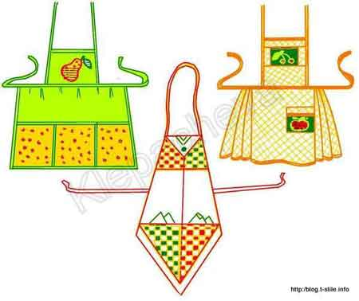
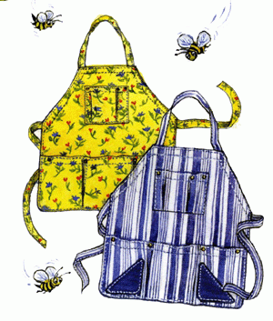
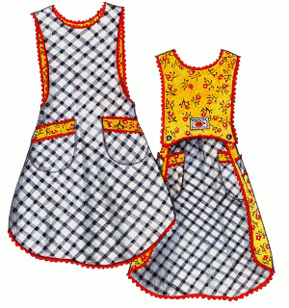
Модели фартуков

Slide 5
Моделирование деталей фартука
Нижней части фартука
Основа-выкройки
нижней части фартука
отрезать
место кармана
оборка
?
разрезать
отрезать
прибавить

Slide 6
Моделирование деталей фартука
Нагрудник отрезать
Основа-выкройки
нагрудника
прибавить
прибавить
отрезать
карман
добавить
карман

Slide 7
Моделирование деталей фартука
Карман
Основа-выкройка
кармана
примеры

Slide 8
Моделирование деталей фартука
Пример моделирования всей выкройки фартука
Бретель 2 дет.
Нагрудник
2 дет.
Пояс 1 дет.
Нижняя часть
1 дет.
ВЫКРОЙКА-ОСНОВА
Карман
2 дет.

Slide 9
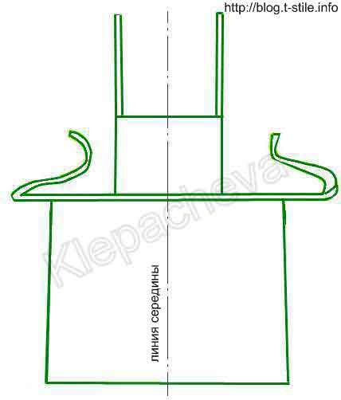
Моделирование фартука

Slide 10
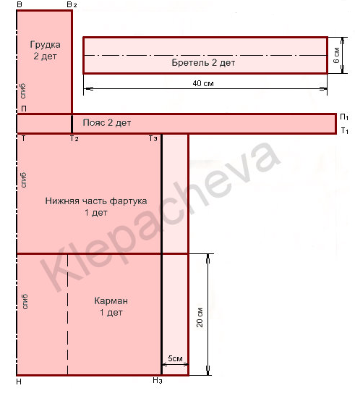
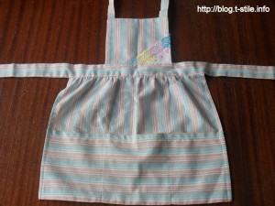
Моделирование фартука

Slide 11
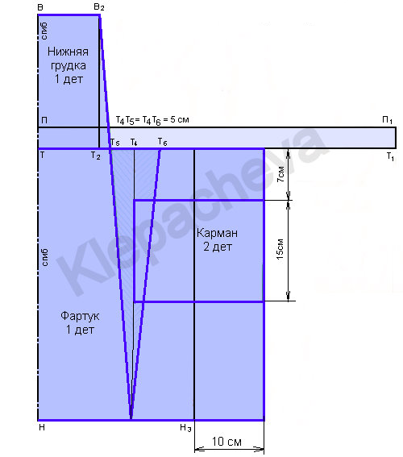
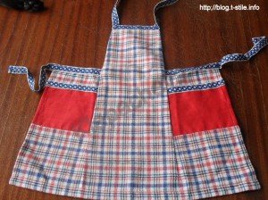
Моделирование фартука

Slide 12
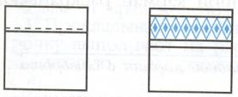
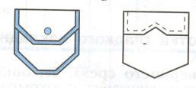

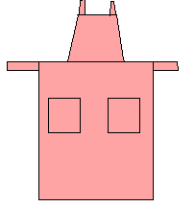
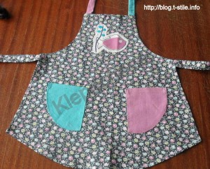
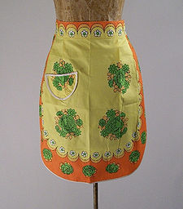
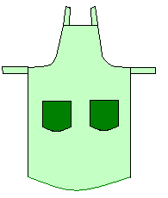
ФОРМА НАКЛАДНЫХ КАРМАНОВ

Slide 13
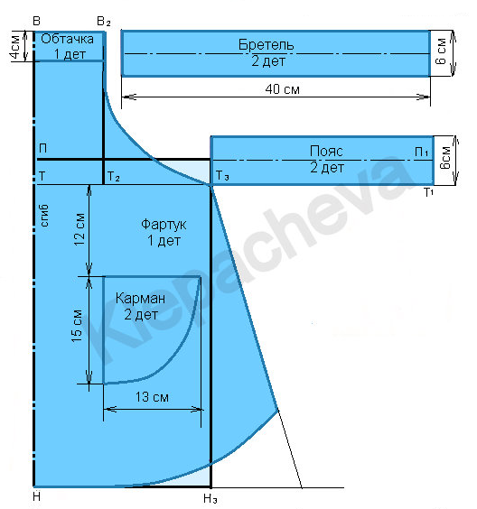
Моделирование фартука

Slide 14
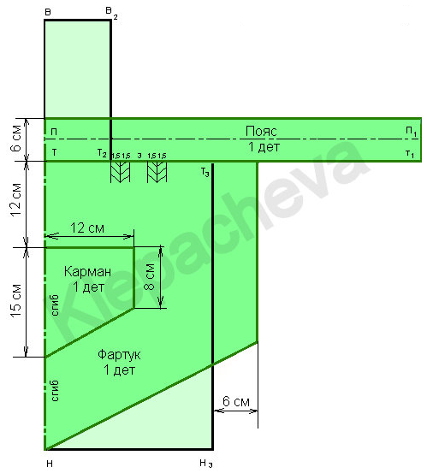
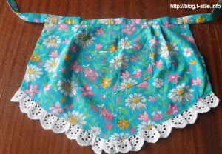
Моделирование фартука

Slide 15
Правила моделирования
При изменении линий фартука, необходимо помнить, что форма деталей не должна быть разной: если нижняя часть имеет полукруглую, треугольную, или прямоугольную форму, то карманы, или нагрудник должны иметь ту же форму.
Если фартук шьется из пестрой ткани, отделку следует сделать одноцветной, причем она должна совпадать с одной из красок ткани.
Чем ярче и крупнее рисунок основной ткани, тем меньше должно быть отделочной ткани.
Ткани ярких расцветок лучше сочетать с менее ярким, белым, черным или серым цветом.
Бледные бесцветные ткани хорошо оживить яркой отделкой: аппликация, вышивка, тесьма и т.п..

Slide 16
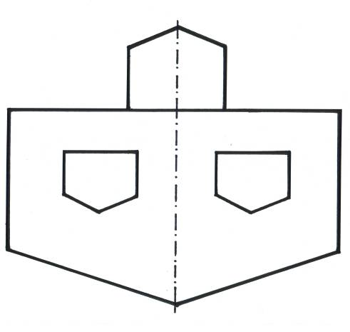
Эскиз 1

Slide 17
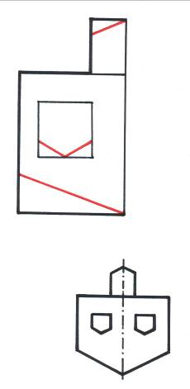
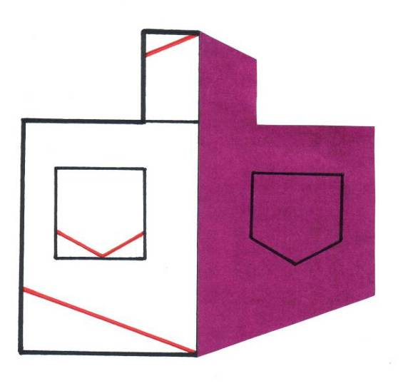
Сравнить чертеж с эскизом.
Нанести новые линии
Вырезать из цветной бумаги и наклеить

Slide 18
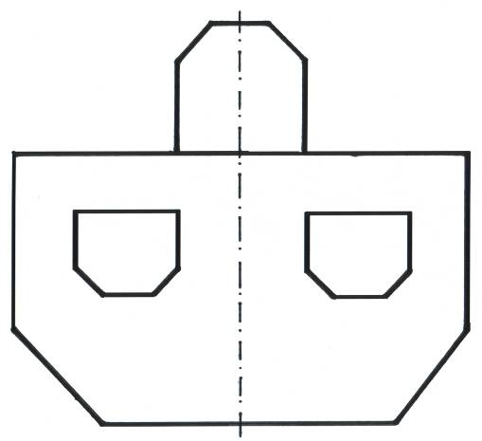
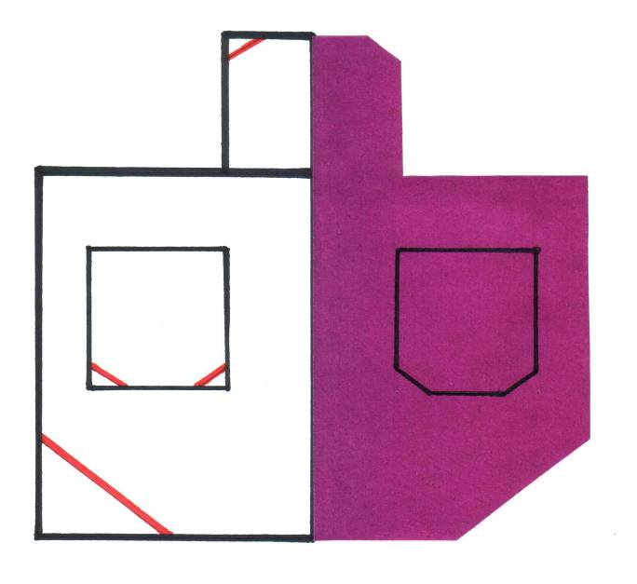
Эскиз 2

Slide 19
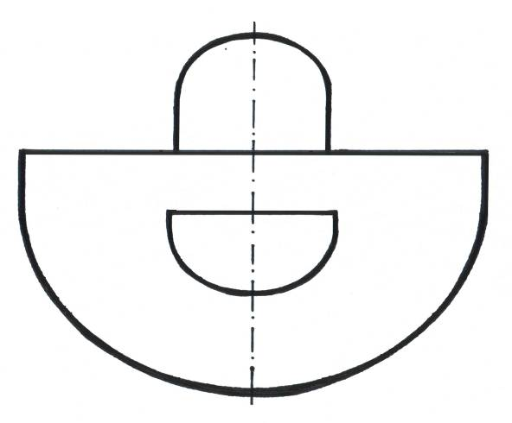
Эскиз 3

Slide 20
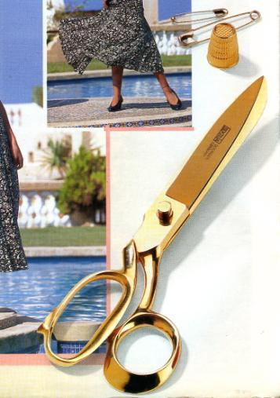
Инструктаж по технике безопасности.
Класть ножницы сомкнутыми лезвиями от работающего.
Передают ножницы кольцами вперёд, держась за сомкнутые лезвия.

Slide 21
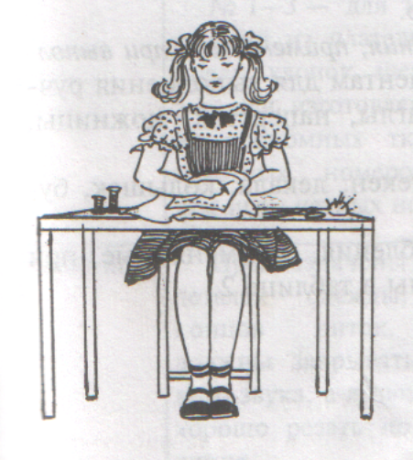
Организация рабочего места.
Рабочее место должно быть хорошо освещено, свет должен падать с левой стороны.
Расстояние от глаз до работы должно составлять примерно 30 сантиметров.
Сидеть надо прямо, касаясь корпусом спинки стула.
Во время работы соблюдать порядок на рабочем месте

Slide 22
ПРАКТИЧЕСКАЯ РАБОТА:
Выполнение образца Ваша задача при помощи лекала вырезать модель фартука из цветной бумаги, нанести линии нужного вам фасона, изготовить задуманное лекало. Вырезать его и оформить работу в тетради. Приклеить изготовленное лекало фартука в тетрадь в соответствии с вашим эскизом.
Результатом выполнения практической работы должен быть образец модели.

Slide 23


Рефлексия
было интересно… было трудно…
я научилась…
теперь я могу…
меня удивило…
мне захотелось…

Slide 24
Домашнее задание:
Найти в интернете краткие истории знаменитых модельеров.
Принести ткань, выкройку своего фартука.

